Slide 1

Proyecto Nueva Sala NAP
Ampliación y Migración de Servicios

Slide 2
Propuesta para desplegar el Proyecto

Slide 3
Control de Proyecto Nueva Sala NAP

Slide 4
Control de Proyecto Nueva Sala NAP

Slide 5
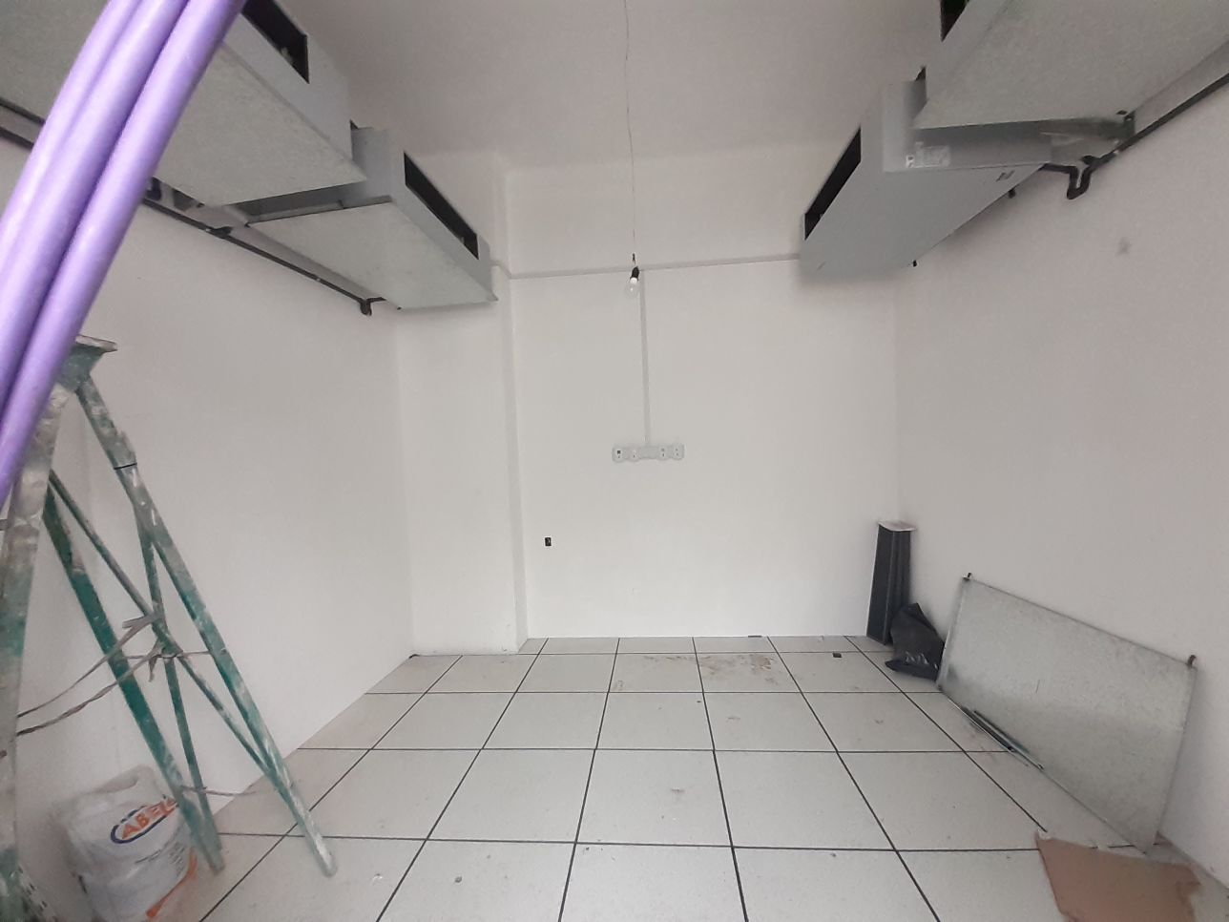
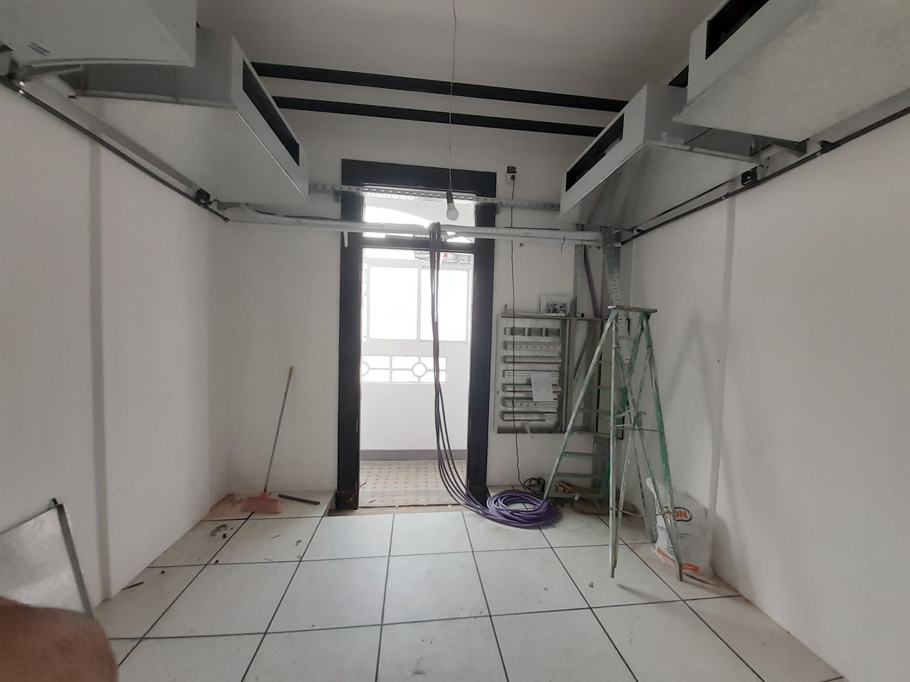
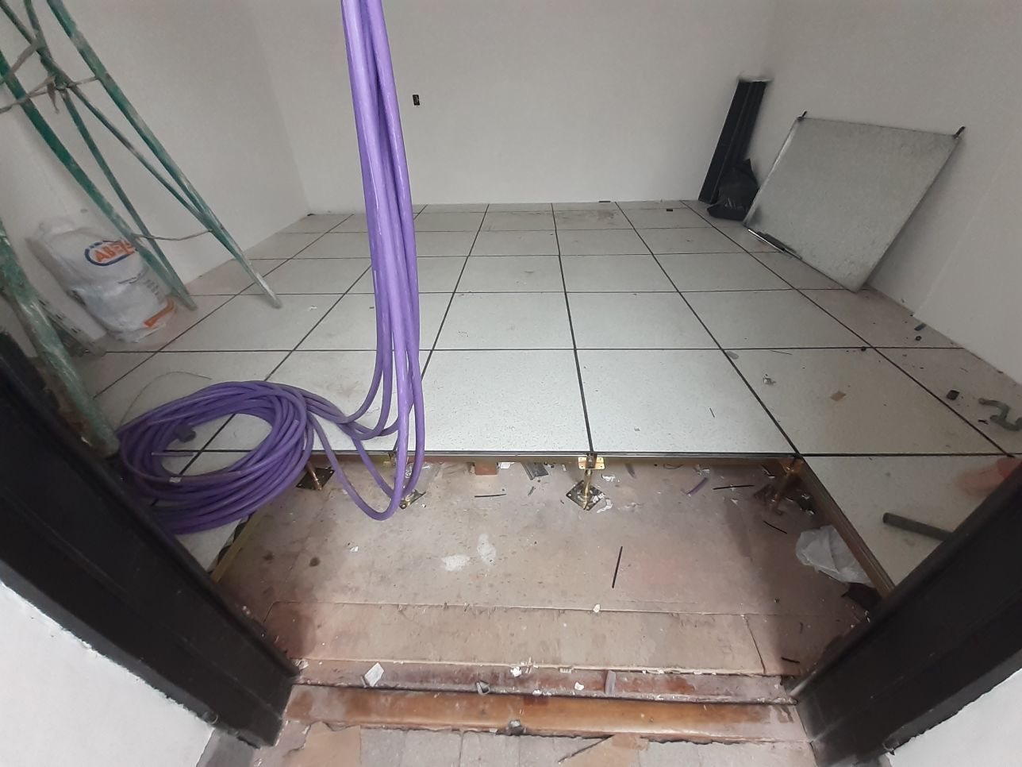
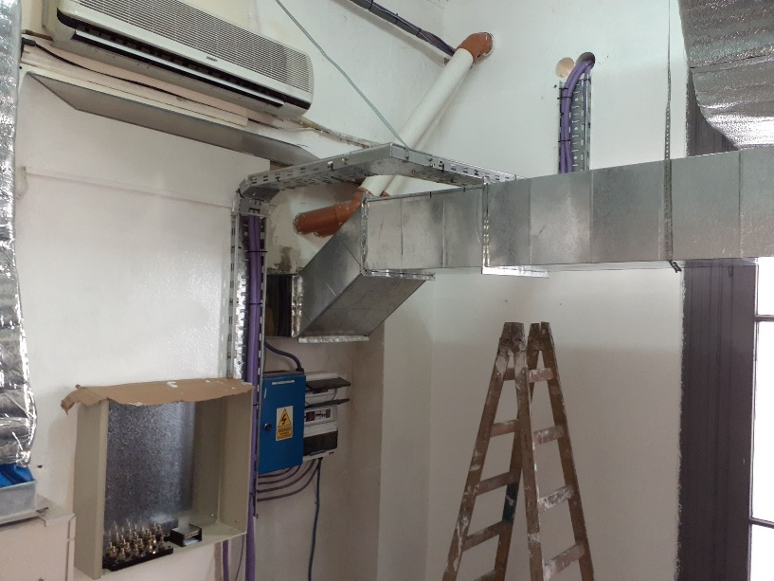
Control de Proyecto Nueva Sala NAP
Fotos avances de la obra

Slide 6
Control de Proyecto Nueva Sala NAP

Slide 7
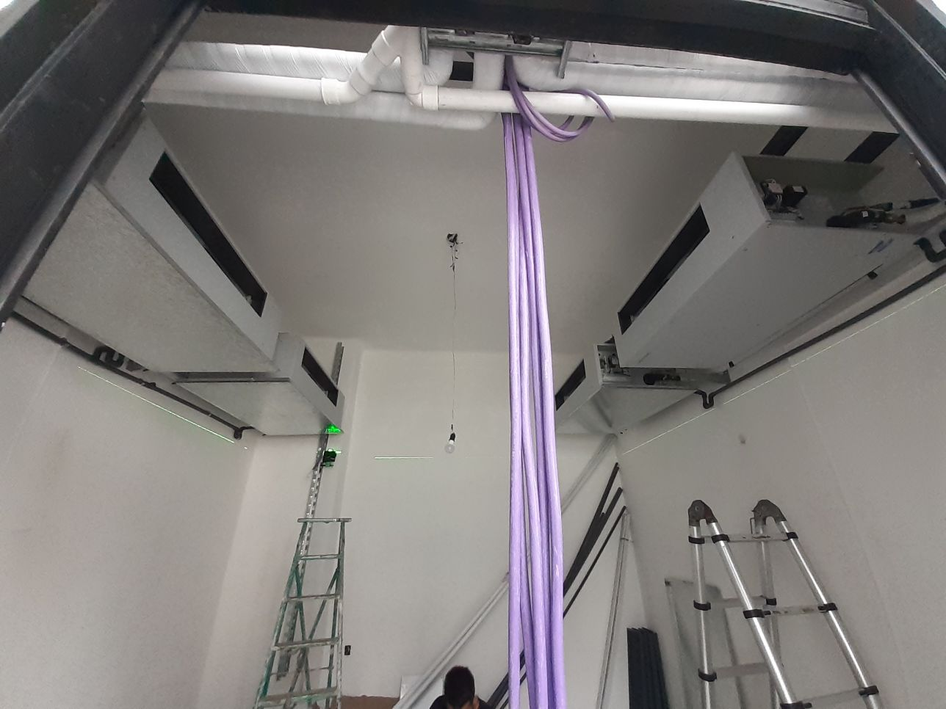
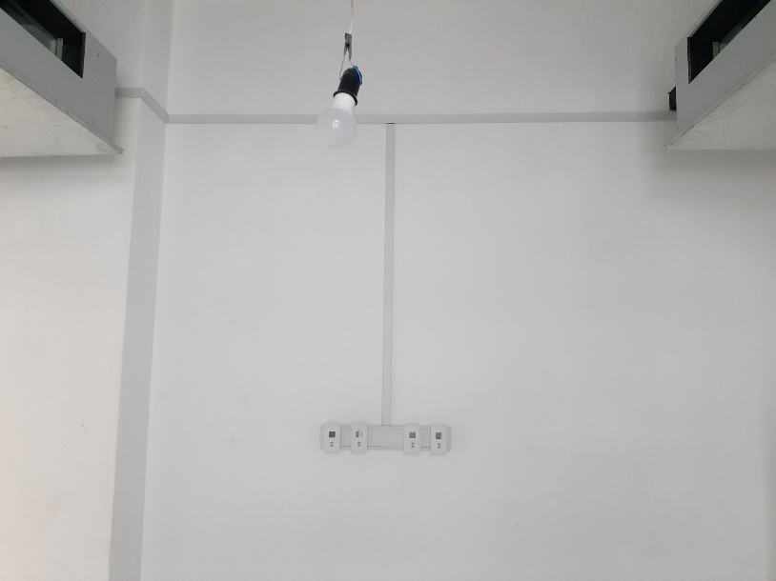
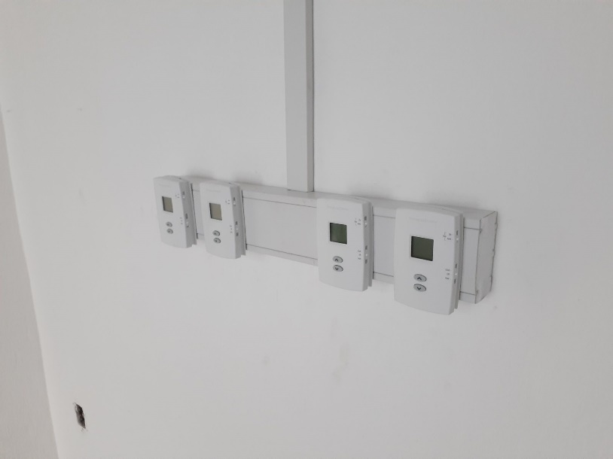
Control de Proyecto Nueva Sala NAP
Fotos avances de la obra

Slide 8
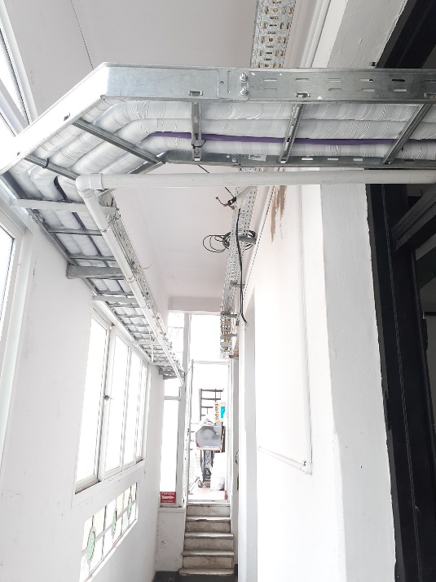
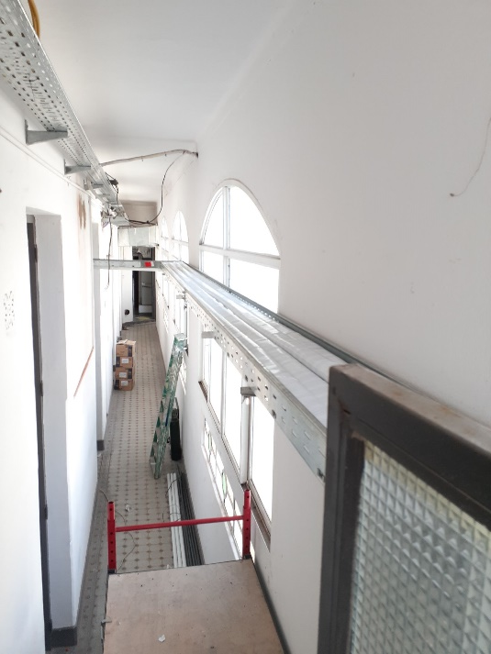
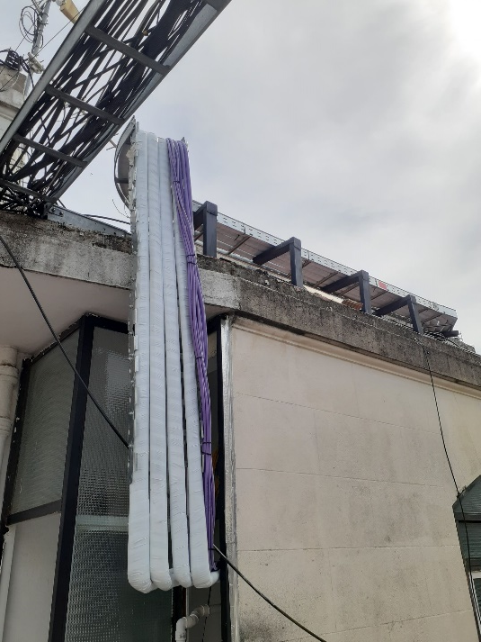
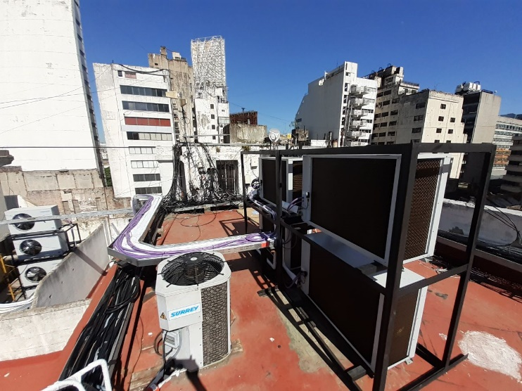
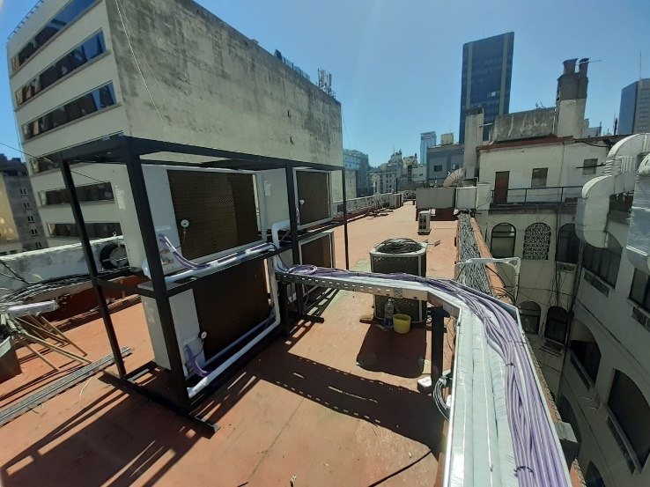
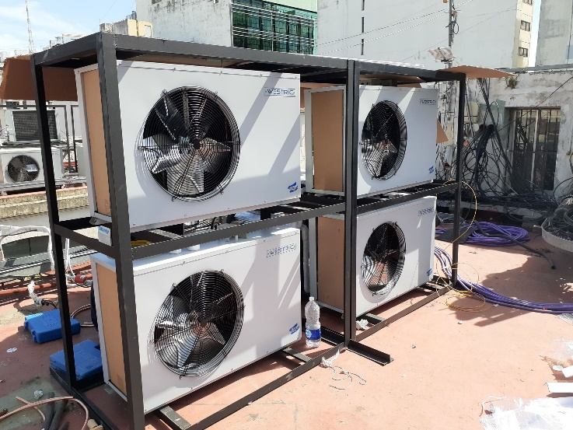
Control de Proyecto Nueva Sala NAP
Fotos avances de la obra

Slide 9
Control de Proyecto Nueva Sala NAP

Slide 10
Control de Proyecto Nueva Sala NAP

